Slide 1
ĐỒ ÁN MÔN HỌC ĐẠI CƯƠNG KỸ THUẬT PHẦN MỀM
DỰ ÁN PHÁT TRIỂN PHẦN MỀM QUẢN LÝ THƯ VIỆN OPEN LIBRARY
Nhóm 3

Slide 2
Hiện trạng và yêu cầu
Hiện trạng
Open Library là thư viện dành cho mọi độc giả có nhu cầu đọc sách. Có ba loại độc giả là: sinh viên học sinh, giảng viên và các trường hợp còn lại. Open Library gồm có nhiều chi nhánh trong thành phố. Dự kiến Open Library muốn tin học hóa công việc quản lý thư viện. Các yêu cầu được sắp xếp theo thứ tự ưu tiên từ trên xuống.

Slide 3
Yêu cầu
Hệ thống gồm có 3 thành phần chính:
• Phần độc giả trên nền web:
• Người dùng có thể tra cứu sách bằng cách tìm kiếm theo tựa đề hoặc tên tác giả. Hệ thống sẽ trả về danh sách các quyển sách phù hợp với yêu cầu tìm kiếm của người dùng bao gồm thông tin: tựa sách, tác giả, nhà xuất bản, năm xuất bản, lời giới thiệu, rating, số lượng sách còn ở các chi nhánh. Khi xem chi tiết, độc giả sẽ thấy thêm các lời bình của các độc giả khác
• Dựa vào kết quả tìm kiếm, người dùng có thể đăng kí mượn sách bằng cách click chọn quyển sách cần mượn tương ứng với chi nhánh muốn lấy sách. Lúc này nếu chưa đăng nhập thì hệ thống sẽ chuyển sang đăng nhập.
• Trong quá trình mượn sách, độc giả được quyền bình luận, rating cho quyển sách mà mình đang mượn. Nếu người dùng chưa đăng nhập thì hệ thống sẽ để nhắc nhở người dùng đăng nhập để có thể bình luận rating.
• Ngoài ra, độc giả còn có thể yêu cầu thư viện mua thêm sách. Người chỉ cần điền tên quyển sách và tác giả. Chức năng này chỉ được hiện thị khi người dùng đã đăng nhập.
• Phần dành cho quản thư:
• Sau khi đăng kí mượn sách trên nền web độc giả đến chi nhánh đó và cung cấp mã số độc giả cho quản thư để lấy sách mượn tại đây.
• Độc giả có thể vào trong kho sách và lấy sách cần mượn ra. Khi đó, quản thư sẽ quét mã sách và tiến hành thủ tục đặt sách giúp cho độc giả 2
• Khi trả sách, độc giả phải trả sách đúng với chi nhánh đã mượn sách. Độc giả chỉ cần đưa các quyển sách cần trả, quản thư sẽ quét mã sách để tiến hành thủ tục trả sách.
• Đối với sinh viên sẽ bị giới hạn thời gian mượn sách là 7 ngày. Giảng viên thì không có giới hạn về thời gian nhưng chỉ được mượn tối đa 5 quyển trong một năm. Còn độc giả khác thì chỉ được mượn tối đa 7 ngày và không được mượn quá 3 quyển.
• Trường hợp trễ hạn, người dùng sẽ bị cấm mượn sách tương ứng với số ngày đã mượn trễ.
• Phần dành cho người quản lý:
• Người quản lý có thể thêm sách mới và phân bổ lượng sách cho các chi nhánh sao cho hợp lý hơn
• Người quản lý có thể xem thông kê các yêu cầu mua sách cùng với số lượng của các yêu cầu đó.

Slide 4
Mô hình hóa yêu cầu
Xác định Actor
Các actor bao gồm
+ Account
+ Book
+ Librarian
+ Database

Slide 5
Xác định Use Case
- searchWithTitle
- searchWithAuthor
- login
- register
- logout
- borrowBook
- requestBook
- canBorrow
- sendMessageBorrow
- showBorrowBook
- addBook
- showRequestBook

Slide 6
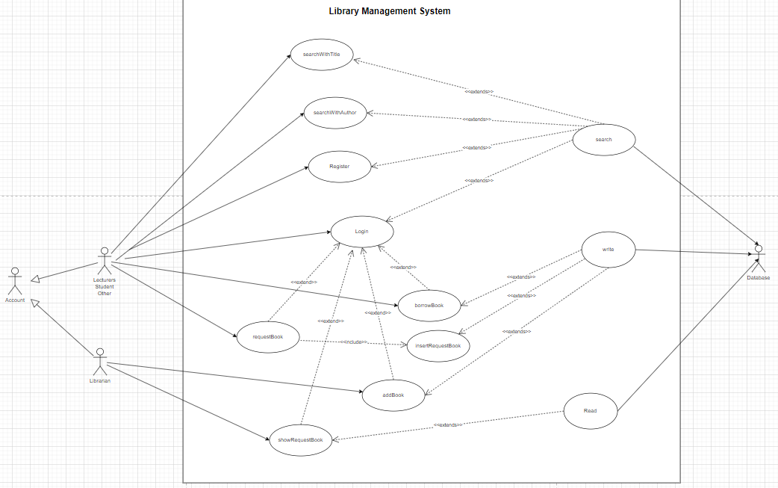
Sơ đồ use case

Slide 7
Mô tả các use case
- searchWithTitle: Tìm với tên sách
- searchWithAuthor: Tìm với tên tác giả
- login: Đăng nhập
- register: Đăng kí
- logout: Đăng xuất
- borrowBook: Mượn sách
- requestBook: Yêu cầu bổ sung sách
- canBorrow: Có thể mượn sách
- sendMessageBorrow: Gửi tin nhắn mượn sách
- showBorrowBook : Hiển thị sách đã mượn
- addBook: Thêm sách mới
- showRequestBook: Hiển thị sách đang yêu cầu

Slide 8
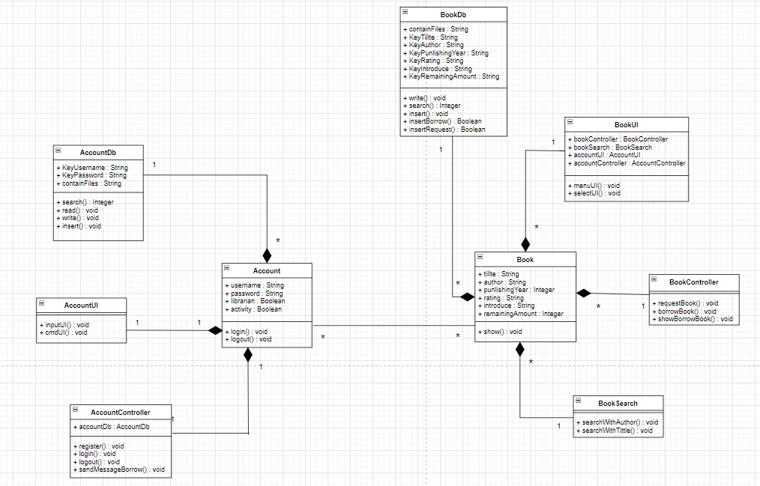
Phân tích
Sơ đồ lớp (Class Diagram)

Slide 9
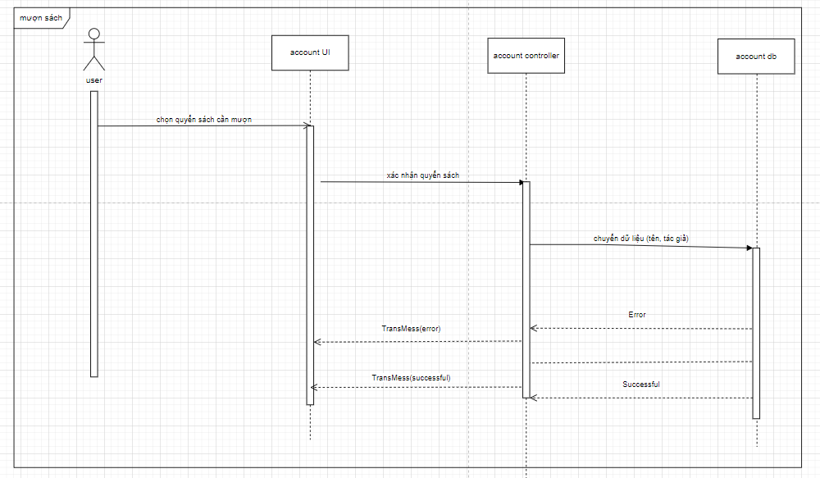
Phân tích
Sơ đồ tuần tự (Sequency Diagram)

Slide 10
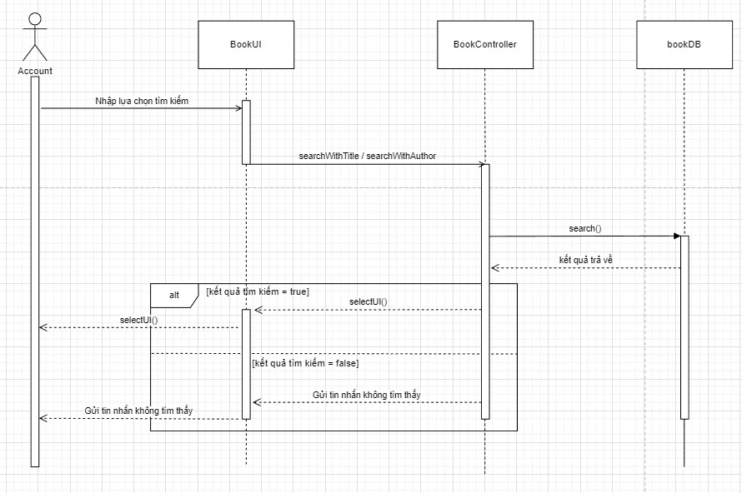
Phân tích
Sơ đồ tuần tự (Sequency Diagram)

Slide 11
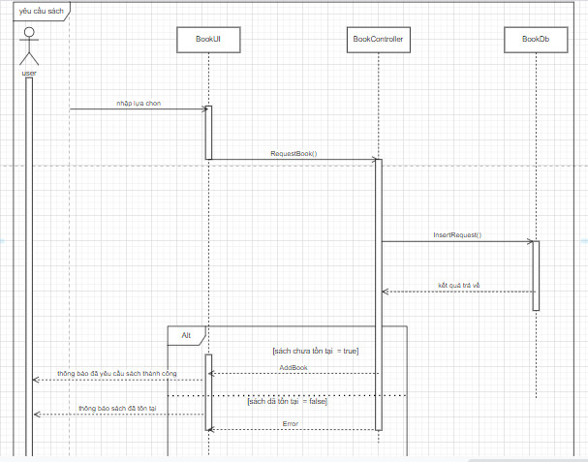
Phân tích
Sơ đồ tuần tự (Sequency Diagram)

Slide 12
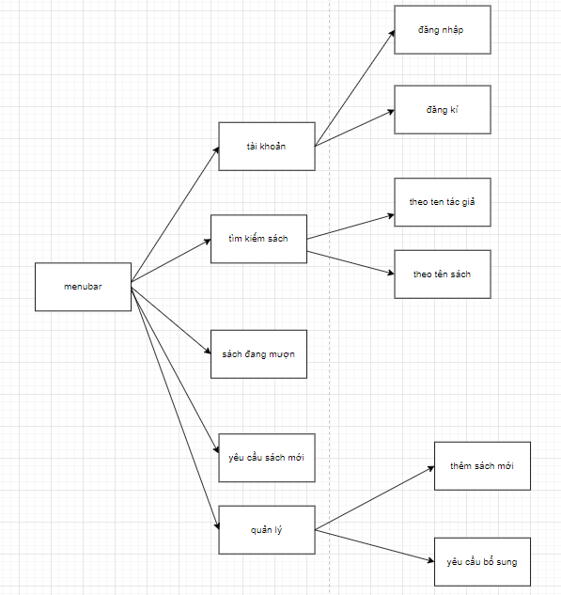
Thiết kế giao diện
Sơ đồ menu chính

Slide 13
Kịch Bản
PHẦN MỀM QUẢN LÍ THƯ VIỆN
Khách hàng:
Nhà phát triển: Nhóm 3
Tác giả: Nhóm 3
Giới thiệu: Open Library là thư viện dành cho mọi độc giả có nhu cầu đọc sách. Tin học hóa công việc quản lý thư viện.
Bối cảnh:
- Độc giả: Mượn và trả sách đúng theo quy định, nếu sai thì đóng phạt.
Người quản thư: đưa sách cho độc giả mượn, quét mã tiến hành thủ tục trả sách,
Người quản lí:có thể thêm sách mới và phân bổ số lượng sách cho các chi nhánh hợp lí, thông kê các nhu cầu mua sách và số lượng cùng với số lượng của các yêu cầu đó
Database: Lưu lại danh sách độc giả mượn và trả sách.

Slide 14
Yêu cầu chức năng
UC1: Tìm kiếm sách
Actor: Độc giả, database
Miêu tả: Độc giả sẽ tìm kiếm sách theo ý muốn
Ưu tiên: Cao
Rủi ro: Thấp
Độc giả: Điền tên sách hoặc tác giả cần tìm
Database: Trả về nội dung sách đã tìm
UC2: Mượn sách
Actor: Độc giả, database, quản thư
Miêu tả: Độc giả sẽ chọn sách và đăng ký mượn sách
Ưu tiên: Cao
Rủi ro: Thấp
Độc giả: Chọn quyển sách cần mượn
Database: Cung cấp mã vạch cho độc giả
Độc giả: Đến thư viện và đưa mã vạch cho quản thư để nhận sách
Quản thư: Quét mã vạch và tiến hành thủ tục đặt sách cho độc giả

Slide 15
UC3: trả sách
Actor: độc giả, database, quản thư
Miêu tả: độc giả trả sách nếu có sách quá hạn thì đóng phạt
Ưu tiên: Cao
Rủi ro: Thấp
Độc giả: Đến đúng chi nhánh đã mượn để trả sách
Quản thư: Quét mã vạch và tiến hành thủ tục trả sách
UC4: Yêu cầu sách mới
Actor: Độc giả, database
Miêu tả: Độc giả có thể yêu cầu mua thêm sách mới bằng cách gửi thông tin sách cho hệ thống
Ưu tiên: Cao
Rủi ro: Thấp
Độc giả: Nhập thông tin sách cần thêm
Database: Lưu trữ và tổng hợp thông tin

Slide 16
UC5: Phân loại sách
Actor: quản lí, database
Miêu tả: Người quản lí thêm sách và phân bổ số lượng sách cho các chi nhánh
Ưu tiên: cao
Rủi ro: thấp
Người quản lí: thêm sách mới các thể loại khác nhau, sắp xếp sách đều cho các chi nhánh
Database: Lưu lại thông tin và phân loại sách theo từng loại
UC6: In danh sách
Actor: quản lí, database
Miêu tả: Người quản lí in danh sách thống kê các yêu cầu và số lượng của nhưng yêu cầu đó
Ưu tiên: cao
Rủi ro: thấp
Người quản lí: In danh sách thống kê
Database: Xuất danh sách thống kê
Người quản lí: Kiểm tra các số lượng yêu cầu
Người quản lí: Thêm sách theo yêu cầu
Database: lưu danh sách đã thêm

